Slide 1





Slide 2
CONTENT
I. BUSINESS UNDERSTANDING → Bối cảnh, mục tiêu và vấn đề cần giải quyết
II. DATA UNDERSTANDING → Dataset overview: attributes, sources, and structure
III. DATA PREPARATION → Data cleaning, encoding, and feature engineering
IV. MODELING → a. Price Prediction (Regression) – Dự đoán giá (Hồi quy) → b. Anomaly Detection – Phát hiện giá bất thường
V. EVALUATION & INSIGHTS → Model comparison, key results, and feature analysis → Đánh giá mô hình, so sánh kết quả và phân tích đặc trưng
VI. DEPLOYMENT & FUTURE WORK → Demo, application, and future improvements
VII. CONCLUSION & Q&A → Summary and discussion

Slide 3


Nguồn hình: https://intellipaat.com/blog/data-science-process/

Slide 4
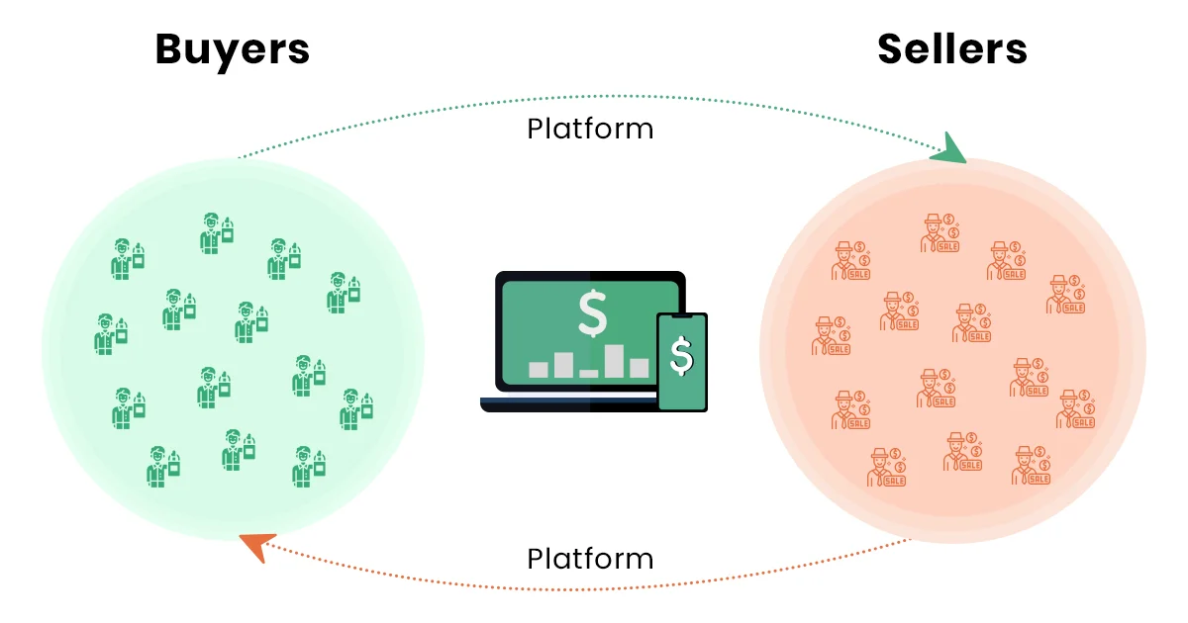
🌐 Chợ Tốt – Nền tảng mua bán trực tuyến lớn tại Việt Nam
📊 DATA – Thông tin về xe máy cũ được đăng bán trên nền tảng Chợ Tốt.
Nguồn hình: https://www.excellentwebworld.com/two-sided-marketplace/
Notes:
🎯 NHU CẦU THỰC TẾ / REAL-WORLD NEEDS
Người bán (Seller) Cần gợi ý mức giá hợp lý để bán nhanh, tránh định giá sai.
Nền tảng (Platform) Cần phát hiện các bài đăng bất thường (giá quá cao hoặc quá thấp).

Slide 5
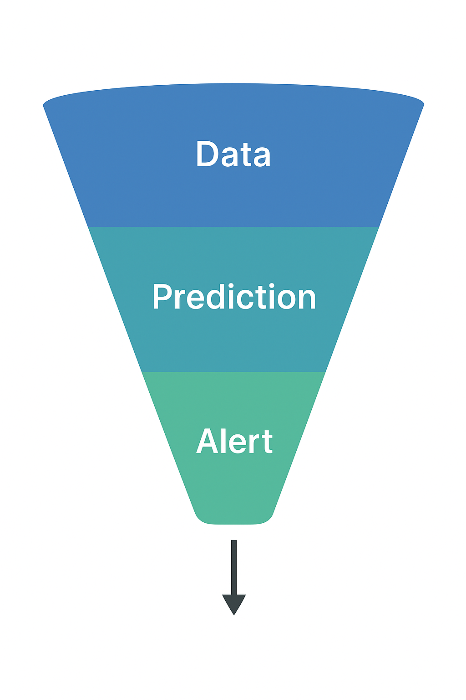
BÀI TOÁN – MỤC TIÊU – PHƯƠNG PHÁP
🎯 Mục tiêu
Dự đoán giá hợp lý cho xe máy cũ khi đăng bán. Phát hiện bài đăng bất thường có giá quá rẻ hoặc quá đắt.
🧩 Phương pháp
Dự đoán giá → Hồi quy (Regression). Phát hiện bất thường → Phát hiện bất thường (Anomaly Detection).
💡 Hai hướng tiếp cận này giúp:
Người bán nhận được gợi ý giá phù hợp. Nền tảng phát hiện và xử lý các bài đăng bất thường.

Slide 6
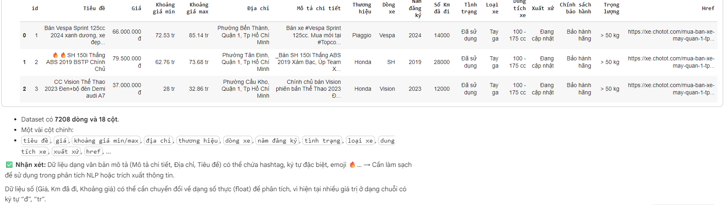
DATA UNDERSTANDING

Slide 7





Thư viện & công cụ sử dụng
numpy, pandas, matplotlib, seaborn, scikit-learn, xgboost, lightgbm, imbalanced-learn, PySpark, ydata-profiling,...

Slide 8
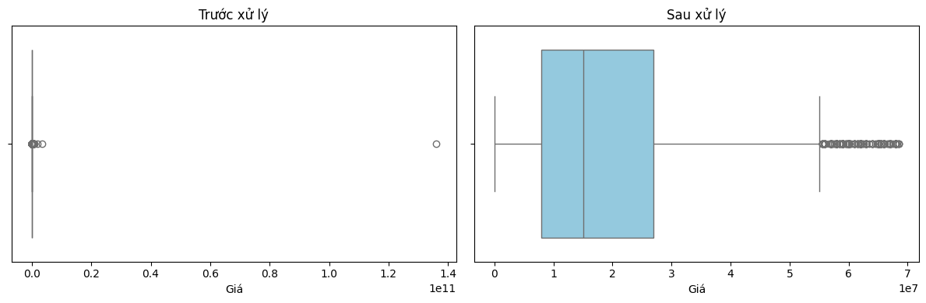
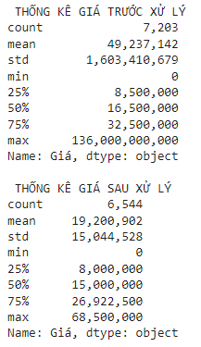
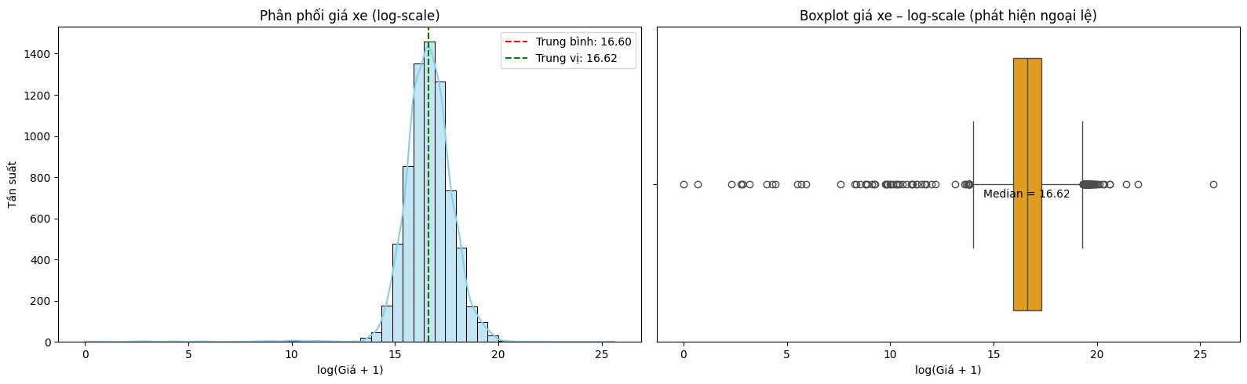
EDA – PHÂN TÍCH DỮ LIỆU KHÁM PHÁ
Thống kê về giá
Notes:
- Trước xử lý, dữ liệu có **ngoại lệ cực lớn** (giá tới **136 tỷ VND**) → gây lệch phân phối nghiêm trọng.
- Sau khi loại bỏ ~9% điểm bất thường theo **IQR**, phân phối **trở nên cân đối hơn**.
- Trung bình giá giảm từ **49 triệu → 19 triệu**, phản ánh sát thị trường xe máy cũ.
- Boxplot cho thấy:
- Biểu đồ **trước xử lý** bị kéo lệch mạnh về bên phải.
- **Sau xử lý**, các giá trị nằm gọn trong khoảng hợp lý, ít nhiễu hơn.
Phân phối giá xe (log-scale)
- Dữ liệu giá xe được log-transform (`log(Giá + 1)`) để giảm độ lệch phải và phát hiện ngoại lệ tốt hơn.
- **Trung bình (mean)** ≈ 16.60
**Trung vị (median)** ≈ 16.62
→ Hai giá trị gần nhau → Phân phối gần chuẩn sau khi log.

Slide 9
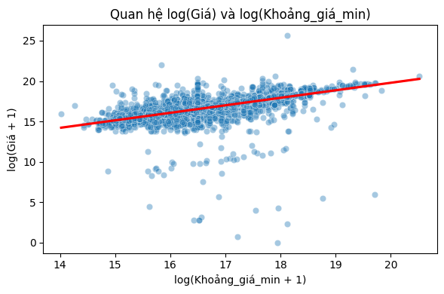
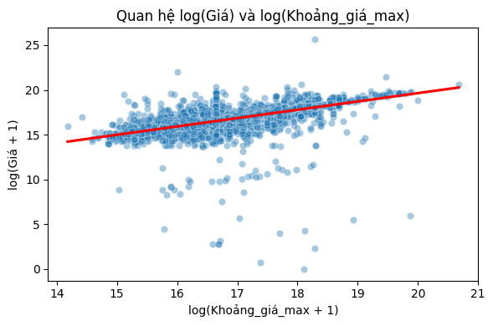
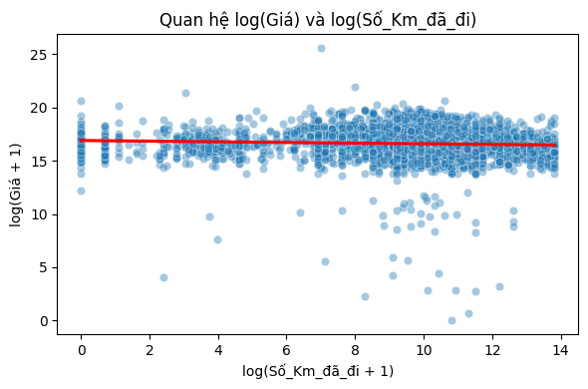
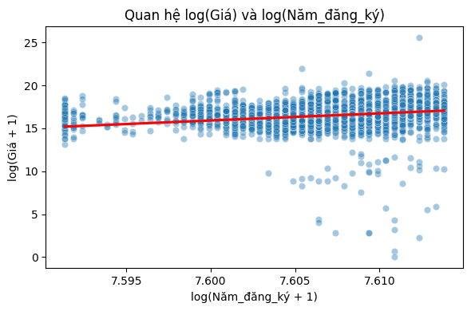
EDA – PHÂN TÍCH DỮ LIỆU KHÁM PHÁ
Các biến số (numaric variable) ảnh hưởng đến biến giá (xài log)
Notes:
🔹 1. Ảnh hưởng theo Thương hiệu
- **Harley Davidson** và **BMW** có giá trung bình cao nhất (trên **300 triệu VND**), vượt trội so với các thương hiệu phổ thông.
- Các thương hiệu như **Yamaha**, **SYM**, **Kawasaki** nằm ở nhóm trung bình (60–90 triệu).
- Nhóm **“Khác”** có giá thấp nhất (~47 triệu).
➡️ **Kết luận:** Thương hiệu là yếu tố **phân biệt mạnh về phân khúc và giá trị xe**.
---
## 🔹 2. Ảnh hưởng theo Loại xe
- **Xe PKL (phân khối lớn)** có giá trung bình cao nhất (~70 triệu).
- **Xe tay ga** đứng thứ hai (~45 triệu), trong khi **xe số** thấp hơn đáng kể (~15 triệu).
➡️ **Loại xe ảnh hưởng rõ rệt đến giá**, phản ánh theo **phân khúc sử dụng và mục đích**.
---
## 🔹 3. Ảnh hưởng theo Khu vực (Quận)
- Một số quận trung tâm TP.HCM như **Quận 1, 3, Bình Thạnh, Phú Nhuận** có giá trung bình cao nhất.
- Các quận ngoại thành như **Bình Tân, Hóc Môn, Nhà Bè** có giá thấp hơn đáng kể.
➡️ **Khu vực bán** có tương quan với **thu nhập và nhu cầu thị trường**, ảnh hưởng đến giá niêm yết.
Phân tích tương quan giữa giá và các biến đặc trưng bằng heatmap.
💡 Mục tiêu EDA: hiểu rõ cấu trúc dữ liệu, xác định yếu tố ảnh hưởng đến giá, và chuẩn bị cho bước xây dựng mô hình.

Slide 10
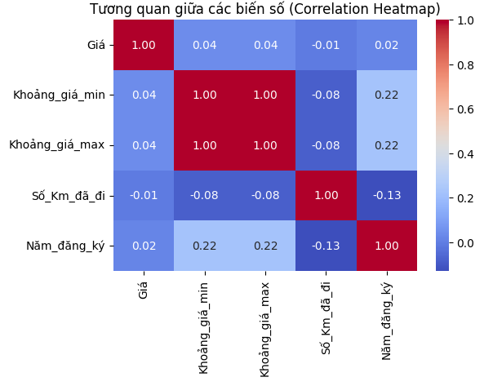
EDA – PHÂN TÍCH DỮ LIỆU KHÁM PHÁ
Các biến số (numaric variable)
Cặp biến | Hệ số tương quan (r) | Nhận xét
Giá ↔ Khoảng_giá_min | 0.04 | Quan hệ rất yếu, gần như không tuyến tính
Giá ↔ Khoảng_giá_max | 0.04 | Tương tự, không có mối quan hệ tuyến tính rõ ràng
Giá ↔ Số_Km_đã_đi | -0.01 | Cực kỳ yếu, số km gần như không ảnh hưởng đến giá
Giá ↔ Năm_đăng_ký | 0.02 | Gần như không có mối quan hệ tuyến tính đáng kể
Notes:
🔹 1. Ảnh hưởng theo Thương hiệu
- **Harley Davidson** và **BMW** có giá trung bình cao nhất (trên **300 triệu VND**), vượt trội so với các thương hiệu phổ thông.
- Các thương hiệu như **Yamaha**, **SYM**, **Kawasaki** nằm ở nhóm trung bình (60–90 triệu).
- Nhóm **“Khác”** có giá thấp nhất (~47 triệu).
➡️ **Kết luận:** Thương hiệu là yếu tố **phân biệt mạnh về phân khúc và giá trị xe**.
---
## 🔹 2. Ảnh hưởng theo Loại xe
- **Xe PKL (phân khối lớn)** có giá trung bình cao nhất (~70 triệu).
- **Xe tay ga** đứng thứ hai (~45 triệu), trong khi **xe số** thấp hơn đáng kể (~15 triệu).
➡️ **Loại xe ảnh hưởng rõ rệt đến giá**, phản ánh theo **phân khúc sử dụng và mục đích**.
---
## 🔹 3. Ảnh hưởng theo Khu vực (Quận)
- Một số quận trung tâm TP.HCM như **Quận 1, 3, Bình Thạnh, Phú Nhuận** có giá trung bình cao nhất.
- Các quận ngoại thành như **Bình Tân, Hóc Môn, Nhà Bè** có giá thấp hơn đáng kể.
➡️ **Khu vực bán** có tương quan với **thu nhập và nhu cầu thị trường**, ảnh hưởng đến giá niêm yết.
Phân tích tương quan giữa giá và các biến đặc trưng bằng heatmap.
💡 Mục tiêu EDA: hiểu rõ cấu trúc dữ liệu, xác định yếu tố ảnh hưởng đến giá, và chuẩn bị cho bước xây dựng mô hình.

Slide 11
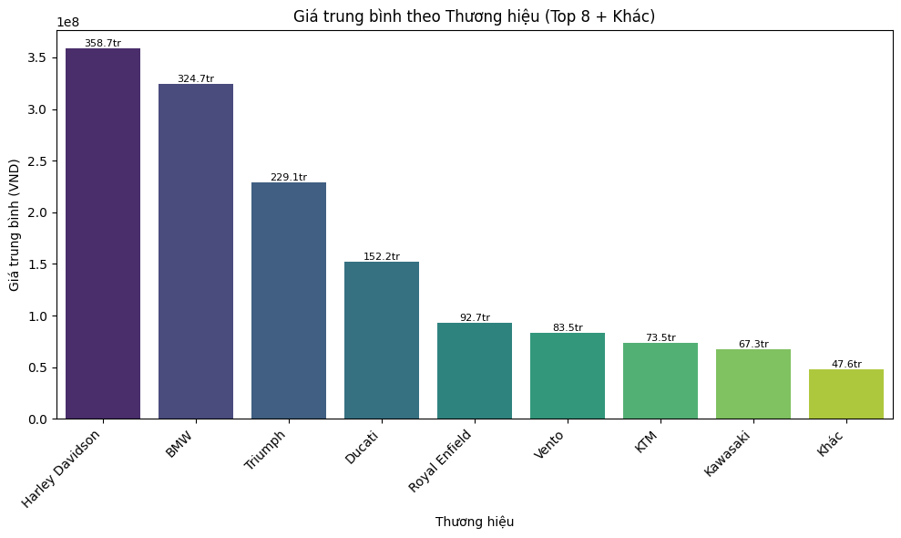
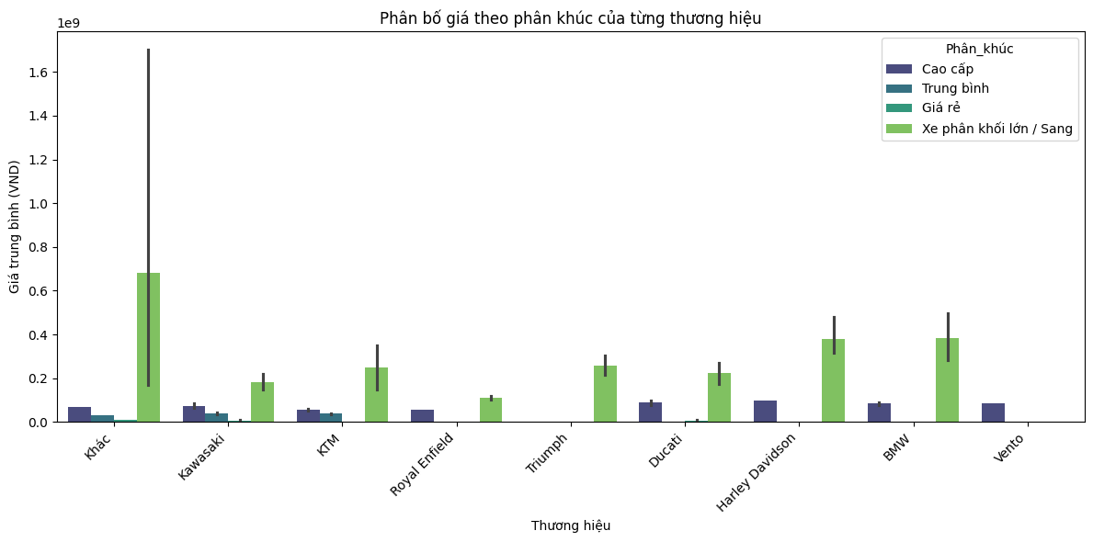
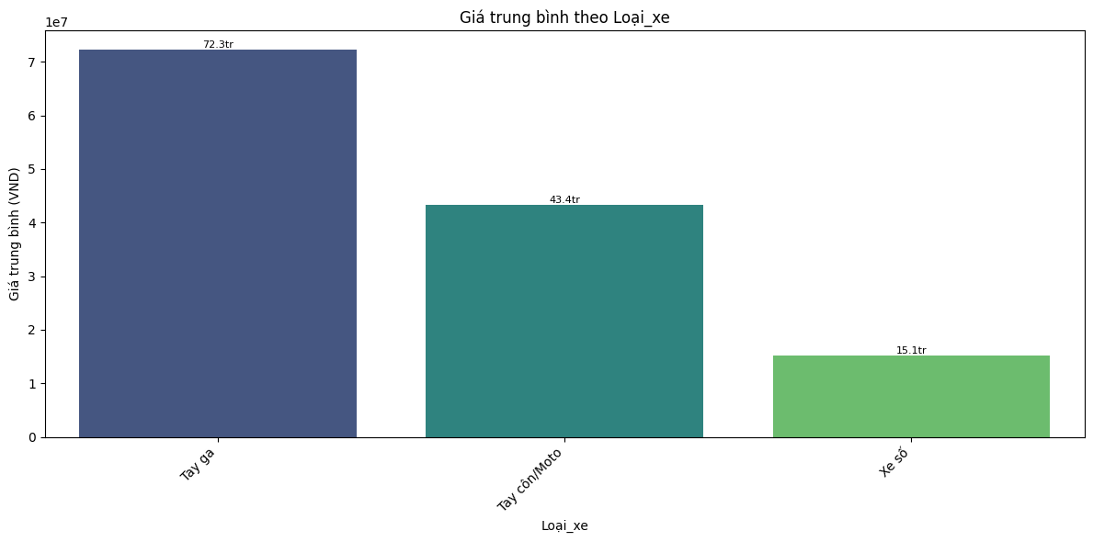
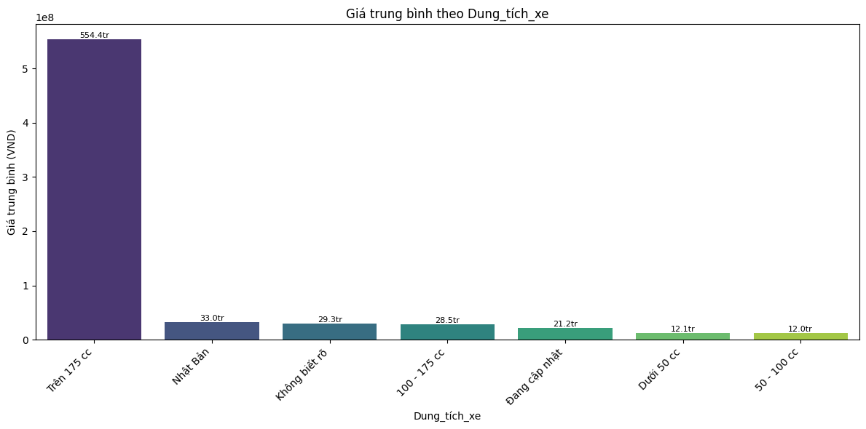
EDA – PHÂN TÍCH DỮ LIỆU KHÁM PHÁ
Các biến phân loại (categorical variable) ảnh hưởng đến biến giá
Notes:
🔹 1. Ảnh hưởng theo Thương hiệu
- **Harley Davidson** và **BMW** có giá trung bình cao nhất (trên **300 triệu VND**), vượt trội so với các thương hiệu phổ thông.
- Các thương hiệu như **Yamaha**, **SYM**, **Kawasaki** nằm ở nhóm trung bình (60–90 triệu).
- Nhóm **“Khác”** có giá thấp nhất (~47 triệu).
➡️ **Kết luận:** Thương hiệu là yếu tố **phân biệt mạnh về phân khúc và giá trị xe**.
---
## 🔹 2. Ảnh hưởng theo Loại xe
- **Xe PKL (phân khối lớn)** có giá trung bình cao nhất (~70 triệu).
- **Xe tay ga** đứng thứ hai (~45 triệu), trong khi **xe số** thấp hơn đáng kể (~15 triệu).
➡️ **Loại xe ảnh hưởng rõ rệt đến giá**, phản ánh theo **phân khúc sử dụng và mục đích**.
---
## 🔹 3. Ảnh hưởng theo Khu vực (Quận)
- Một số quận trung tâm TP.HCM như **Quận 1, 3, Bình Thạnh, Phú Nhuận** có giá trung bình cao nhất.
- Các quận ngoại thành như **Bình Tân, Hóc Môn, Nhà Bè** có giá thấp hơn đáng kể.
➡️ **Khu vực bán** có tương quan với **thu nhập và nhu cầu thị trường**, ảnh hưởng đến giá niêm yết.
Phân tích tương quan giữa giá và các biến đặc trưng bằng heatmap.
💡 Mục tiêu EDA: hiểu rõ cấu trúc dữ liệu, xác định yếu tố ảnh hưởng đến giá, và chuẩn bị cho bước xây dựng mô hình.

Slide 12
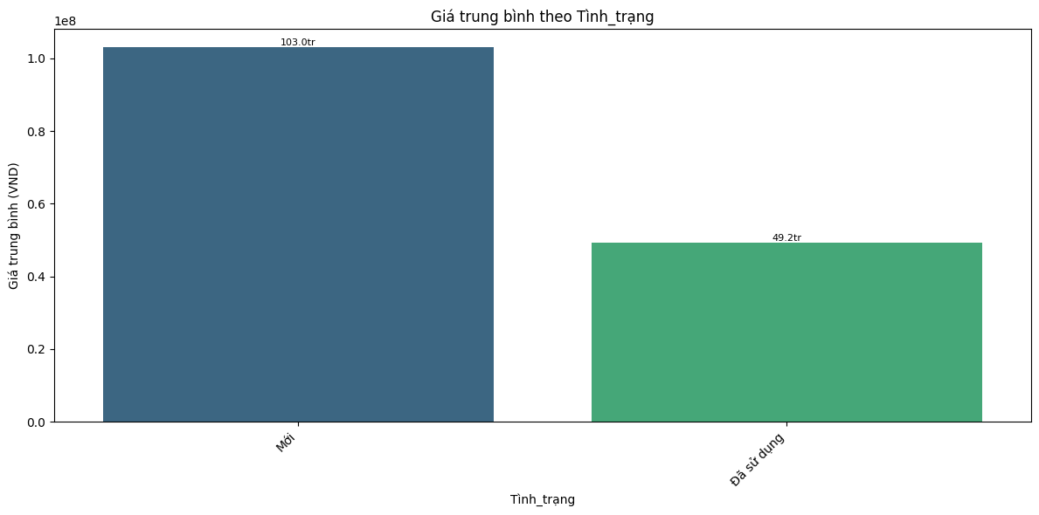
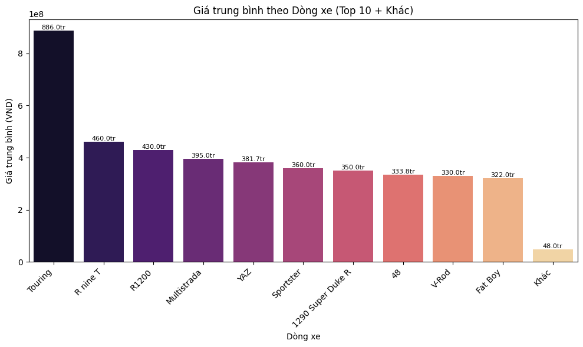
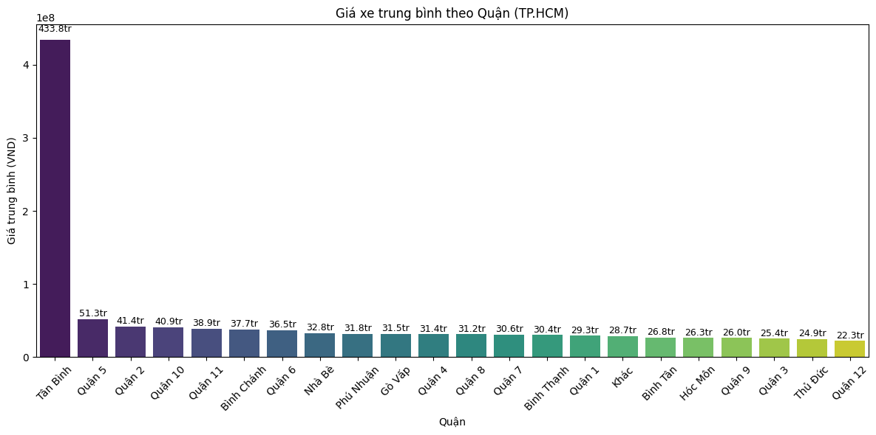
EDA – PHÂN TÍCH DỮ LIỆU KHÁM PHÁ
Các biến phân loại (categorical variable) ảnh hưởng đến biến giá
Notes:
🔹 1. Ảnh hưởng theo Thương hiệu
- **Harley Davidson** và **BMW** có giá trung bình cao nhất (trên **300 triệu VND**), vượt trội so với các thương hiệu phổ thông.
- Các thương hiệu như **Yamaha**, **SYM**, **Kawasaki** nằm ở nhóm trung bình (60–90 triệu).
- Nhóm **“Khác”** có giá thấp nhất (~47 triệu).
➡️ **Kết luận:** Thương hiệu là yếu tố **phân biệt mạnh về phân khúc và giá trị xe**.
---
## 🔹 2. Ảnh hưởng theo Loại xe
- **Xe PKL (phân khối lớn)** có giá trung bình cao nhất (~70 triệu).
- **Xe tay ga** đứng thứ hai (~45 triệu), trong khi **xe số** thấp hơn đáng kể (~15 triệu).
➡️ **Loại xe ảnh hưởng rõ rệt đến giá**, phản ánh theo **phân khúc sử dụng và mục đích**.
---
## 🔹 3. Ảnh hưởng theo Khu vực (Quận)
- Một số quận trung tâm TP.HCM như **Quận 1, 3, Bình Thạnh, Phú Nhuận** có giá trung bình cao nhất.
- Các quận ngoại thành như **Bình Tân, Hóc Môn, Nhà Bè** có giá thấp hơn đáng kể.
➡️ **Khu vực bán** có tương quan với **thu nhập và nhu cầu thị trường**, ảnh hưởng đến giá niêm yết.
Phân tích tương quan giữa giá và các biến đặc trưng bằng heatmap.
💡 Mục tiêu EDA: hiểu rõ cấu trúc dữ liệu, xác định yếu tố ảnh hưởng đến giá, và chuẩn bị cho bước xây dựng mô hình.

Slide 13
EDA – PHÂN TÍCH DỮ LIỆU KHÁM PHÁ
Kiểm định Chi-square giữa các biến phân loại
Dựa vào giá trị **p-value**, với ngưỡng α = 0.05:
- Nếu p-value < 0.05 → có mối quan hệ.
- Nếu p-value ≥ 0.05 → độc lập.
Cặp biến | p-value | Kết luận
Thương_hiệu ↔ Dòng_xe | 0 | ✅ Có mối quan hệ chặt chẽ
Thương_hiệu ↔ Loại_xe | 1.894 × 10⁻²⁸⁹ | ✅ Có mối quan hệ mạnh
Thương_hiệu ↔ Dung_tích_xe | 0 | ✅ Có mối quan hệ rõ rệt
Thương_hiệu ↔ Tình_trạng | 0 | ✅ Có mối quan hệ đáng kể
Thương_hiệu ↔ Xuất_xứ | 0 | ✅ Có mối quan hệ rất mạnh
Dòng_xe ↔ Tình_trạng | 1.0 | ⚠️ Gần như độc lập
Loại_xe ↔ Tình_trạng | 0.13 | ⚠️ Gần như độc lập
Notes:
🔹 1. Ảnh hưởng theo Thương hiệu
- **Harley Davidson** và **BMW** có giá trung bình cao nhất (trên **300 triệu VND**), vượt trội so với các thương hiệu phổ thông.
- Các thương hiệu như **Yamaha**, **SYM**, **Kawasaki** nằm ở nhóm trung bình (60–90 triệu).
- Nhóm **“Khác”** có giá thấp nhất (~47 triệu).
➡️ **Kết luận:** Thương hiệu là yếu tố **phân biệt mạnh về phân khúc và giá trị xe**.
---
## 🔹 2. Ảnh hưởng theo Loại xe
- **Xe PKL (phân khối lớn)** có giá trung bình cao nhất (~70 triệu).
- **Xe tay ga** đứng thứ hai (~45 triệu), trong khi **xe số** thấp hơn đáng kể (~15 triệu).
➡️ **Loại xe ảnh hưởng rõ rệt đến giá**, phản ánh theo **phân khúc sử dụng và mục đích**.
---
## 🔹 3. Ảnh hưởng theo Khu vực (Quận)
- Một số quận trung tâm TP.HCM như **Quận 1, 3, Bình Thạnh, Phú Nhuận** có giá trung bình cao nhất.
- Các quận ngoại thành như **Bình Tân, Hóc Môn, Nhà Bè** có giá thấp hơn đáng kể.
➡️ **Khu vực bán** có tương quan với **thu nhập và nhu cầu thị trường**, ảnh hưởng đến giá niêm yết.
Phân tích tương quan giữa giá và các biến đặc trưng bằng heatmap.
💡 Mục tiêu EDA: hiểu rõ cấu trúc dữ liệu, xác định yếu tố ảnh hưởng đến giá, và chuẩn bị cho bước xây dựng mô hình.

Slide 14
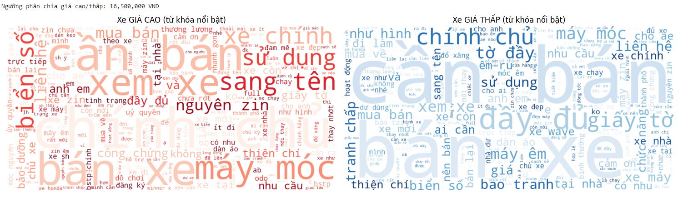
EDA – PHÂN TÍCH DỮ LIỆU KHÁM PHÁ
Nhóm | Từ khóa đặc trưng | Hàm ý nội dung
Giá cao | chính chủ, sang tên, công chứng, liên hệ, xem xe | Nhấn mạnh uy tín, pháp lý và chất lượng → dễ làm tăng giá trị cảm nhận
Giá thấp | bán xe, tờ đầy, zin, đầy đủ, cần bán | Nhấn mạnh tình trạng sử dụng và nhu cầu bán gấp → thể hiện xu hướng giảm giá
Notes:
🔹 1. Ảnh hưởng theo Thương hiệu
- **Harley Davidson** và **BMW** có giá trung bình cao nhất (trên **300 triệu VND**), vượt trội so với các thương hiệu phổ thông.
- Các thương hiệu như **Yamaha**, **SYM**, **Kawasaki** nằm ở nhóm trung bình (60–90 triệu).
- Nhóm **“Khác”** có giá thấp nhất (~47 triệu).
➡️ **Kết luận:** Thương hiệu là yếu tố **phân biệt mạnh về phân khúc và giá trị xe**.
---
## 🔹 2. Ảnh hưởng theo Loại xe
- **Xe PKL (phân khối lớn)** có giá trung bình cao nhất (~70 triệu).
- **Xe tay ga** đứng thứ hai (~45 triệu), trong khi **xe số** thấp hơn đáng kể (~15 triệu).
➡️ **Loại xe ảnh hưởng rõ rệt đến giá**, phản ánh theo **phân khúc sử dụng và mục đích**.
---
## 🔹 3. Ảnh hưởng theo Khu vực (Quận)
- Một số quận trung tâm TP.HCM như **Quận 1, 3, Bình Thạnh, Phú Nhuận** có giá trung bình cao nhất.
- Các quận ngoại thành như **Bình Tân, Hóc Môn, Nhà Bè** có giá thấp hơn đáng kể.
➡️ **Khu vực bán** có tương quan với **thu nhập và nhu cầu thị trường**, ảnh hưởng đến giá niêm yết.
Phân tích tương quan giữa giá và các biến đặc trưng bằng heatmap.
💡 Mục tiêu EDA: hiểu rõ cấu trúc dữ liệu, xác định yếu tố ảnh hưởng đến giá, và chuẩn bị cho bước xây dựng mô hình.

Slide 15
DATA INSIGHT:
Dữ liệu sau làm sạch phản ánh chính xác hơn thị trường xe cũ, giảm nhiễu từ các giá trị cực đoan.
Giá xe bị chi phối mạnh bởi yếu tố thương hiệu, dung tích và tình trạng xe, trong khi các yếu tố kỹ thuật khác (năm đăng ký, số km) tác động yếu.
Phân khúc cao cấp (Harley, BMW, Triumph, Touring…) có mức giá vượt trội, thể hiện rõ ranh giới thị trường giữa xe phổ thông và xe sang.
Xe tay ga và xe phân khối lớn là nhóm có biên độ giá rộng, phù hợp cho các mô hình dự đoán và phát hiện bất thường.
Vị trí địa lý ảnh hưởng gián tiếp đến giá – khu vực trung tâm (Tân Bình, Phú Nhuận, Quận 5) có giá cao hơn vùng ven (Thủ Đức, Bình Tân).
Phân tích từ khóa gợi ý khả năng phát hiện hành vi người bán:
Tin giá cao → mô tả kỹ, nhiều chi tiết tin cậy.
Tin giá thấp → mô tả ngắn, nhấn mạnh thanh lý, bán nhanh.
Các yếu tố này có thể được dùng để huấn luyện mô hình dự đoán giá hợp lý và phát hiện tin bất thường (giá ảo, nhập sai hoặc gian lận).

Slide 16
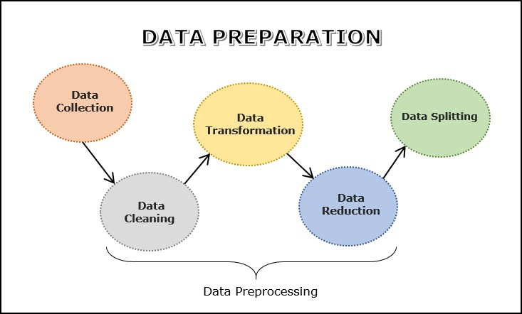
DATA PREPARATION
Loại null, trùng lặp, ngoại lệ, các cột không cần thiết.
Xử lý văn bản text
Mã hóa biến phân loại (Label).
Tạo đặc trưng mới (tuổi xe, giá/km, quận).
Chia train/test.

Slide 17
DATA PREPARATION
Quyết định giữ / bỏ cột
Quyết định | Cột | Lý do
✅ Giữ | Khoảng_giá_min | Là mốc giá thị trường, đại diện cho giá trung bình hợp lý nhất.
✅ Giữ | Tuổi_xe, log_Km, Km_trên_năm | Phản ánh hao mòn và mức độ sử dụng xe — tác động mạnh đến giá.
✅ Giữ | Dòng_xe_top, Loại_xe, Dung_tích_xe, Tình_trạng, Xuất_xứ, Quận, Phân_khúc, Thương_hiệu | Thể hiện phân khúc, đặc điểm kỹ thuật và vị trí xe — giúp mô hình học được khác biệt giữa các nhóm.
➖ Bỏ | Giá | Được dùng làm biến mục tiêu riêng (label_log).
❌ Bỏ | id, Href, Địa_chỉ, Tiêu_đề, Mô_tả_chi_tiết, tieu_de_clean, mo_ta_chi_tiet_clean, text_all_clean | text_all_clean không dùng trong PySpark vì TF-IDF làm phình dữ liệu, dễ gây lỗi bộ nhớ; tuy nhiên vẫn hữu ích cho mô hình ML truyền thống (RandomForest, XGBoost) nếu xử lý riêng.
❌ Bỏ | Khoảng_giá_max, Thương_hiệu_top, Chính_sách_bảo_hành, Trọng_lượng | Tương quan cao hoặc ít giá trị phân biệt, gây nặng pipeline.

Slide 18
MODELING (Regression)
Pyspark
Mô hình | Ưu điểm | Giải thích & Ứng dụng
🌲 Random Forest | Ổn định, dễ song song hóa, chống overfitting | Thích hợp cho dữ liệu lớn và phức tạp; mô hình tạo nhiều cây quyết định độc lập nên chạy tốt trong Spark cluster, cho kết quả ổn định và ít cần tinh chỉnh.
🚀 Gradient Boosting (GBTRegressor) | Độ chính xác cao, tối ưu hóa mạnh trong Spark MLlib | Kết hợp dãy cây liên tiếp để giảm sai số còn lại; phù hợp khi cần dự đoán chính xác giá trị liên tục như giá xe; hiệu quả hơn RF nếu dữ liệu đã được xử lý kỹ.
📉 Ridge Regression | Nhanh, nhẹ, dễ giải thích hệ số | Là mô hình tuyến tính có regularization giúp giảm nhiễu; phù hợp làm baseline, kiểm tra quan hệ tuyến tính giữa biến độc lập và giá bán, hoặc chạy thử trên tập lớn để benchmark.
Notes:
Lý do chọn 3 mô hình này (Ridge, Random Forest, Gradient Boosting) trên cả hai môi trường (ML truyền thống và PySpark):
1️⃣ Ridge Regression: → Là mô hình tuyến tính có regularization (L2) giúp kiểm soát overfitting, làm chuẩn so sánh cơ bản (baseline). → Dễ huấn luyện, nhanh, và giúp đánh giá độ phức tạp cần thiết khi so với các mô hình phi tuyến.
2️⃣ Random Forest: → Mô hình ensemble phi tuyến, tổng hợp nhiều cây quyết định để tăng độ chính xác. → Ổn định, ít nhạy với nhiễu và xử lý tốt dữ liệu có mối quan hệ phức tạp. → Trong PySpark, RandomForestRegressor tối ưu cho tính song song, phù hợp với dữ liệu lớn.
3️⃣ Gradient Boosting (GBTRegressor): → Là mô hình mạnh nhất trong nhóm — học dần dần từ lỗi của mô hình trước, giúp tăng độ chính xác đáng kể. → Mô tả tốt quan hệ phi tuyến giữa các đặc trưng và giá. → Dù huấn luyện lâu hơn, nhưng trong PySpark, GBT vẫn chạy hiệu quả nhờ phân tán tính toán, nên được chọn làm mô hình chính.
✅ Tóm lại: Ba mô hình được chọn giúp so sánh toàn diện giữa tuyến tính và phi tuyến, đồng thời kiểm tra khả năng mở rộng giữa môi trường cục bộ (ML truyền thống) và môi trường xử lý phân tán (PySpark).

Slide 19
MODELING (Regression)
ML truyền thống
Mô hình | Ưu điểm nổi bật | Giải thích & Ứng dụng
🌲 Random Forest | Ổn định, ít cần tuning, kháng nhiễu tốt | Dễ triển khai, phù hợp cho bài toán tabular như dự đoán giá xe; cho baseline đáng tin cậy.
🚀 Gradient Boosting | Chính xác cao, xử lý tốt quan hệ phi tuyến | Xây chuỗi cây liên tiếp để tối ưu lỗi còn lại; phù hợp khi cần độ chính xác cao hơn RF.
🐱 CatBoost | Tối ưu cho dữ liệu phân loại, không cần mã hóa | Tự xử lý biến dạng category; tránh overfitting tốt, thường outperform GBT khi dữ liệu có nhiều biến rời rạc.
⚡ XGBoost | Nhanh, hiệu quả, nhiều tham số tối ưu | Rất phổ biến, dễ tinh chỉnh; phù hợp khi muốn tối đa hóa hiệu suất và độ chính xác.
💡 LightGBM | Huấn luyện nhanh, tiết kiệm RAM, mạnh với dữ liệu lớn | Dùng khi cần tốc độ cao, đặc biệt với dữ liệu nhiều chiều hoặc tập lớn.
📉 Ridge Regression | Đơn giản, dễ giải thích, kiểm soát overfitting | Mô hình tuyến tính cơ bản, dùng làm baseline hoặc phân tích ảnh hưởng của từng biến đầu vào.
Notes:
Lý do chọn 3 mô hình này (Ridge, Random Forest, Gradient Boosting) trên cả hai môi trường (ML truyền thống và PySpark):
1️⃣ Ridge Regression: → Là mô hình tuyến tính có regularization (L2) giúp kiểm soát overfitting, làm chuẩn so sánh cơ bản (baseline). → Dễ huấn luyện, nhanh, và giúp đánh giá độ phức tạp cần thiết khi so với các mô hình phi tuyến.
2️⃣ Random Forest: → Mô hình ensemble phi tuyến, tổng hợp nhiều cây quyết định để tăng độ chính xác. → Ổn định, ít nhạy với nhiễu và xử lý tốt dữ liệu có mối quan hệ phức tạp. → Trong PySpark, RandomForestRegressor tối ưu cho tính song song, phù hợp với dữ liệu lớn.
3️⃣ Gradient Boosting (GBTRegressor): → Là mô hình mạnh nhất trong nhóm — học dần dần từ lỗi của mô hình trước, giúp tăng độ chính xác đáng kể. → Mô tả tốt quan hệ phi tuyến giữa các đặc trưng và giá. → Dù huấn luyện lâu hơn, nhưng trong PySpark, GBT vẫn chạy hiệu quả nhờ phân tán tính toán, nên được chọn làm mô hình chính.
✅ Tóm lại: Ba mô hình được chọn giúp so sánh toàn diện giữa tuyến tính và phi tuyến, đồng thời kiểm tra khả năng mở rộng giữa môi trường cục bộ (ML truyền thống) và môi trường xử lý phân tán (PySpark).

Slide 20
→ Kết quả đánh giá: Dựa trên giá thật (không biến đổi log)
Pyspark
Mô hình | R² (Test) | MAE (Test) | RMSE (Test) | Thời gian (s)
🌲 Random Forest | 0.799 | 6,525,991 | 20,885,617 | 107.35
📉 Ridge Regression | 0.533 | 12,584,408 | 31,862,088 | 14.07
🚀 Gradient Boosting | 0.412 | 8,112,962 | 35,745,903 | 114.18
Notes:
Cả hai môi trường (PySpark và ML truyền thống) đều cho kết quả tương tự về thứ hạng mô hình: Gradient Boosting > Random Forest > Ridge.
Trên PySpark, R²_test = 0.55, thấp hơn một chút so với mô hình ML truyền thống (≈0.61), do Spark xử lý phân tán nên độ chính xác giảm nhẹ nhưng tốc độ xử lý nhanh và ổn định hơn với dữ liệu lớn.
Ridge có R² thấp và biểu hiện underfit → không phù hợp.
Chọn Gradient Boosting vì:
Có R² cao nhất, sai số (MAE, RMSE) thấp nhất.
Hiệu năng ổn định ở cả train và test → không overfit.
Cân bằng giữa độ chính xác và khả năng mở rộng (Spark chạy tốt với dữ liệu lớn).

Slide 21
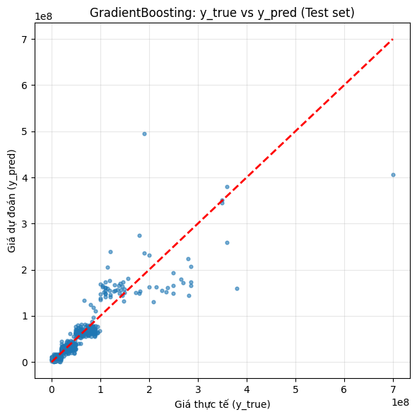
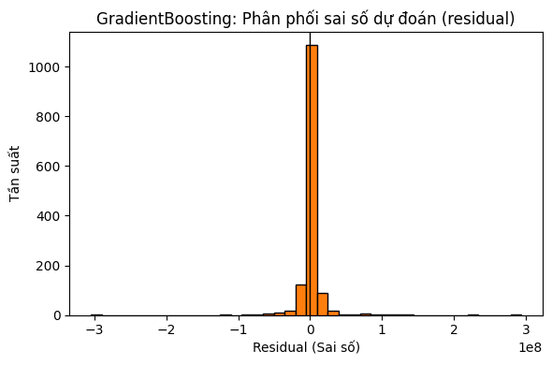
→ Kết quả đánh giá:
Pyspark
Notes:
Trong PySpark, mô hình được huấn luyện trên dữ liệu lớn và phân tán nên biểu đồ y_true vs y_pred cho thấy các điểm tập trung khá sát đường chéo y = x, chứng tỏ mô hình dự đoán khá tốt xu hướng giá thực tế. Tuy nhiên, vẫn có một số điểm lệch xa ở vùng giá cao, cho thấy PySpark chưa mô tả tốt các mẫu xe đắt tiền hoặc ngoại lệ. Mô hình này phù hợp khi cần xử lý khối lượng dữ liệu lớn, ưu tiên tốc độ và khả năng mở rộng.
Trong khi đó, mô hình Gradient Boosting trong sklearn (ML truyền thống) cho kết quả chi tiết và ổn định hơn. Biểu đồ giá thực vs giá dự đoán thể hiện mối quan hệ tuyến tính rõ ràng, đồng thời dùng thang màu theo Z-score để phân biệt sai lệch — giúp dễ dàng nhận biết xe đắt bất thường hoặc rẻ bất thường.

Slide 22
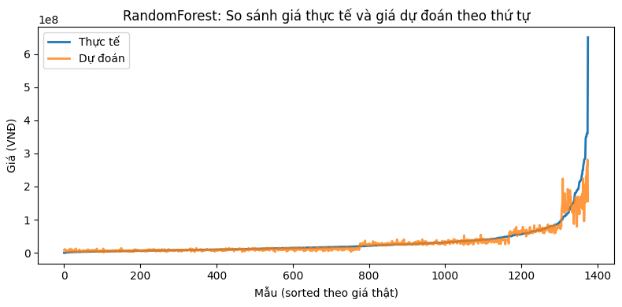
So sánh giá thực tế và giá dự đoán theo thứ tự (trên pyspark)
Notes:
ường màu xanh (giá thực tế) và màu cam (giá dự đoán) có xu hướng tương đồng → mô hình học được quy luật biến động giá khá tốt.
Ở vùng giá thấp và trung bình, hai đường bám sát nhau → dự đoán ổn định.
Ở nhóm xe giá cao (phía cuối biểu đồ), sai lệch tăng nhẹ — mô hình có xu hướng dự đoán thấp hơn thực tế cho các xe đắt tiền.
Dữ liệu giá cao ít và nhiễu hơn, nên sai số này là chấp nhận được.
✅ Kết luận: Mô hình Gradient Boosting trên PySpark dự đoán tốt toàn bộ dải giá, đặc biệt với nhóm xe phổ thông, thể hiện khả năng tổng quát hóa tốt khi triển khai trên dữ liệu lớn.

Slide 23
→ Kết quả đánh giá: Dựa trên giá thật (không biến đổi log)
ML truyền thống
Mô hình | R² (Test) | MAE (Test) | RMSE (Test) | Thời gian (s)
🌲 Random Forest | 0.890 | 3,687,591 | 23,934,808 | 293.2
🚀 Gradient Boosting | 0.875 | 3,682,696 | 27,208,377 | 243.2
🐱 CatBoost | 0.863 | 4,002,870 | 29,976,868 | 396.5
⚡ XGBoost | 0.858 | 3,832,443 | 30,924,787 | 95.8
💡 LightGBM | 0.285 | 4,939,162 | 156,238,045 | 45.1
📉 Ridge Regression | 0.260 | 7,806,546 | 161,607,611 | 2.5
Notes:
Cả hai môi trường (PySpark và ML truyền thống) đều cho kết quả tương tự về thứ hạng mô hình: Gradient Boosting > Random Forest > Ridge.
Trên PySpark, R²_test = 0.55, thấp hơn một chút so với mô hình ML truyền thống (≈0.61), do Spark xử lý phân tán nên độ chính xác giảm nhẹ nhưng tốc độ xử lý nhanh và ổn định hơn với dữ liệu lớn.
Ridge có R² thấp và biểu hiện underfit → không phù hợp.
Chọn Gradient Boosting vì:
Có R² cao nhất, sai số (MAE, RMSE) thấp nhất.
Hiệu năng ổn định ở cả train và test → không overfit.
Cân bằng giữa độ chính xác và khả năng mở rộng (Spark chạy tốt với dữ liệu lớn).

Slide 24
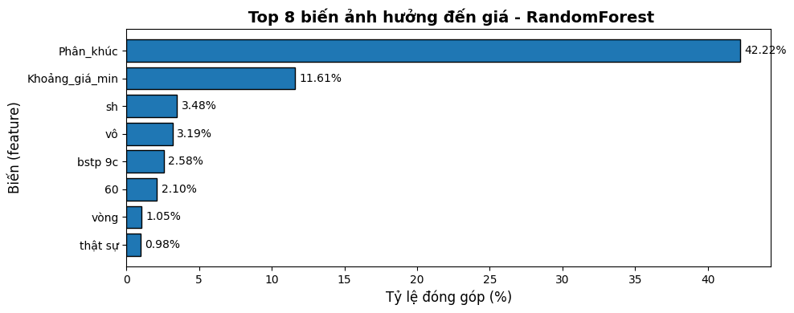
ML truyền thống
Notes:
Cả hai môi trường (PySpark và ML truyền thống) đều cho kết quả tương tự về thứ hạng mô hình: Gradient Boosting > Random Forest > Ridge.
Trên PySpark, R²_test = 0.55, thấp hơn một chút so với mô hình ML truyền thống (≈0.61), do Spark xử lý phân tán nên độ chính xác giảm nhẹ nhưng tốc độ xử lý nhanh và ổn định hơn với dữ liệu lớn.
Ridge có R² thấp và biểu hiện underfit → không phù hợp.
Chọn Gradient Boosting vì:
Có R² cao nhất, sai số (MAE, RMSE) thấp nhất.
Hiệu năng ổn định ở cả train và test → không overfit.
Cân bằng giữa độ chính xác và khả năng mở rộng (Spark chạy tốt với dữ liệu lớn).

Slide 25
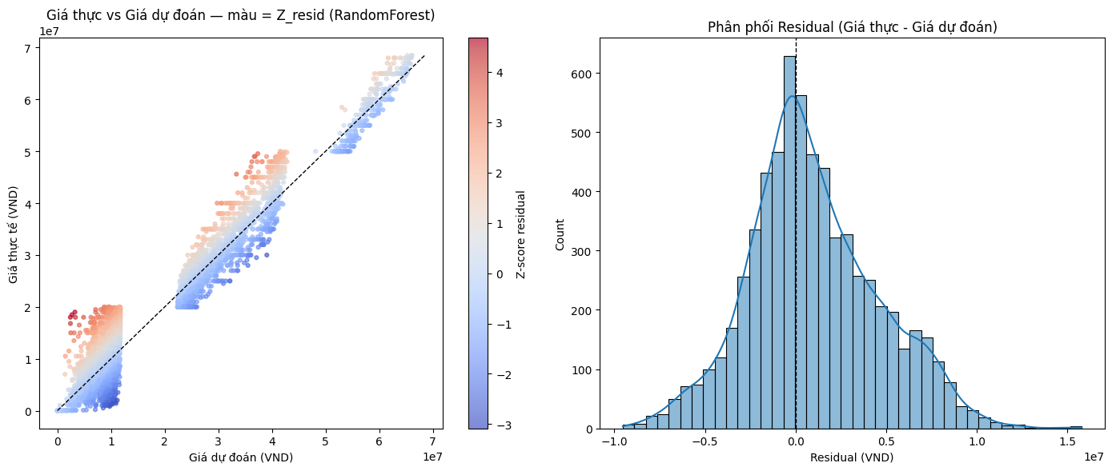
→ Kết quả đánh giá:
ML truyền thống
Notes:
Cả hai môi trường (PySpark và ML truyền thống) đều cho kết quả tương tự về thứ hạng mô hình: Gradient Boosting > Random Forest > Ridge.
Trên PySpark, R²_test = 0.55, thấp hơn một chút so với mô hình ML truyền thống (≈0.61), do Spark xử lý phân tán nên độ chính xác giảm nhẹ nhưng tốc độ xử lý nhanh và ổn định hơn với dữ liệu lớn.
Ridge có R² thấp và biểu hiện underfit → không phù hợp.
Chọn Gradient Boosting vì:
Có R² cao nhất, sai số (MAE, RMSE) thấp nhất.
Hiệu năng ổn định ở cả train và test → không overfit.
Cân bằng giữa độ chính xác và khả năng mở rộng (Spark chạy tốt với dữ liệu lớn).

Slide 26
→ Kết quả đánh giá:
5 dòng ngẫu nhiên để kiểm tra mô hình
STT | Giá thực tế (VND) | Giá dự đoán (VND) | Sai lệch (VND) | Lệch (%)
1 | 33,000,000 | 37,966,662 | 4,966,062 | 15.0%
2 | 55,500,000 | 55,098,578 | 401,422 | 0.7%
3 | 10,500,000 | 9,790,583 | 709,417 | 6.8%
4 | 10,000,000 | 11,060,004 | 1,060,004 | 10.6%
5 | 5,600,000 | 4,578,752 | 1,021,248 | 18.2%
Notes:
Trong PySpark, mô hình được huấn luyện trên dữ liệu lớn và phân tán nên biểu đồ y_true vs y_pred cho thấy các điểm tập trung khá sát đường chéo y = x, chứng tỏ mô hình dự đoán khá tốt xu hướng giá thực tế. Tuy nhiên, vẫn có một số điểm lệch xa ở vùng giá cao, cho thấy PySpark chưa mô tả tốt các mẫu xe đắt tiền hoặc ngoại lệ. Mô hình này phù hợp khi cần xử lý khối lượng dữ liệu lớn, ưu tiên tốc độ và khả năng mở rộng.
Trong khi đó, mô hình Gradient Boosting trong sklearn (ML truyền thống) cho kết quả chi tiết và ổn định hơn. Biểu đồ giá thực vs giá dự đoán thể hiện mối quan hệ tuyến tính rõ ràng, đồng thời dùng thang màu theo Z-score để phân biệt sai lệch — giúp dễ dàng nhận biết xe đắt bất thường hoặc rẻ bất thường.

Slide 27
→ Kết quả đánh giá:
5 dòng có độ lệch cao nhất
STT | Giá thực tế (VND) | Giá dự đoán (VND) | Sai lệch (VND) | Lệch (%)
1 | 10,500 | 10,826,702 | 10,016,202 | 95,932.4%
2 | 7,300 | 6,446,279 | 6,438,979 | 88,025.2%
3 | 6,800 | 5,732,646 | 5,725,846 | 84,203.6%
4 | 66,000 | 6,490,453 | 6,424,453 | 9,734.0%
5 | 80,000 | 6,410,070 | 6,330,070 | 7,912.6%
Notes:
Trong PySpark, mô hình được huấn luyện trên dữ liệu lớn và phân tán nên biểu đồ y_true vs y_pred cho thấy các điểm tập trung khá sát đường chéo y = x, chứng tỏ mô hình dự đoán khá tốt xu hướng giá thực tế. Tuy nhiên, vẫn có một số điểm lệch xa ở vùng giá cao, cho thấy PySpark chưa mô tả tốt các mẫu xe đắt tiền hoặc ngoại lệ. Mô hình này phù hợp khi cần xử lý khối lượng dữ liệu lớn, ưu tiên tốc độ và khả năng mở rộng.
Trong khi đó, mô hình Gradient Boosting trong sklearn (ML truyền thống) cho kết quả chi tiết và ổn định hơn. Biểu đồ giá thực vs giá dự đoán thể hiện mối quan hệ tuyến tính rõ ràng, đồng thời dùng thang màu theo Z-score để phân biệt sai lệch — giúp dễ dàng nhận biết xe đắt bất thường hoặc rẻ bất thường.

Slide 28
Nhận xét tổng quan giữa hai môi trường:
🔹 Hiệu năng mô hình
ML truyền thống đạt độ chính xác cao hơn (R² ~0.86–0.89) nhờ khả năng tinh chỉnh và mô hình boosting mạnh.
PySpark cho hiệu năng thấp hơn một chút (R² ~0.8) nhưng vẫn đủ ổn định trên dữ liệu lớn.
Random Forest là mô hình hiệu quả nhất ở cả hai môi trường, cân bằng giữa độ chính xác và thời gian huấn luyện.
🔹 Thời gian và hiệu suất
PySpark tối ưu tốt khi xử lý dữ liệu quy mô lớn, phân tán, song song hóa hiệu quả.
ML truyền thống nhanh hơn trên tập nhỏ nhưng tốn bộ nhớ khi mở rộng.
Các mô hình như LightGBM, XGBoost có tốc độ nhanh và chính xác cao → phù hợp cho chạy local hoặc batch nhỏ.

Slide 29
Quy luật phát hiện giá bất thường (Sử dụng ML truyền thống kết hợp với phương pháp xử lý bất thường)
Nguyên tắc chung
Dựa trên kết hợp giữa quy tắc (rule-based) và mô hình thống kê / ML.
Chỉ xét xe có vi_pham_minmax = 1 → giá nằm ngoài khoảng hợp lý.
Mỗi xe được gán điểm bất thường tổng hợp (abnormal_score) từ 0 → 100.
Cách tính điểm
Score A (30%) → dựa trên độ lệch Z_resid giữa giá thực tế và giá dự đoán.
|Z| càng lớn → giá càng bất thường.
Score B (70%) → dựa trên B_score (mức độ bất thường mô hình).
So sánh với ngưỡng bách phân vị 98% để xác định bất thường mạnh.
Công thức tổng hợp:
abnormal_score=0.3×𝐴+0.7×𝐵
Nếu abnormal_score ≥ 60 → đánh dấu “bất thường mạnh”.
Điều kiện | Kết luận
Z ≥ +2 | 🚨 Giá cao bất thường
Z ≤ -2 | ⚠️ Giá thấp bất thường
Vi phạm min/max khác | ⚙️ Vi phạm biên giá
Không vi phạm | ✅ Bình thường

Slide 30
→ Phương pháp:
Isolation Forest, LOF, One-Class SVM.
Mô hình | AUC (weak) | AP (weak) | Thời gian (s)
LOF (Local Outlier Factor) | 0.742 | 0.746 | 0.62
Isolation Forest | 0.713 | 0.726 | 1.45
One-Class SVM | 0.543 | 0.583 | 0.25
Notes:
Ba mô hình unsupervised được so sánh là LOF, Isolation Forest, và One-Class SVM.
LOF đạt AUC và AP cao nhất (~0.74) → cho thấy khả năng phát hiện điểm bất thường chính xác nhất, đặc biệt cân bằng tốt giữa độ nhạy và độ đặc hiệu.
Isolation Forest xếp thứ hai, hiệu quả khá tốt nhưng thời gian huấn luyện lâu hơn.
One-Class SVM cho kết quả thấp rõ rệt, chưa phù hợp với dữ liệu có độ phân tán lớn như giá xe.
Cả ba mô hình đều huấn luyện nhanh, trong đó LOF nổi bật vì vừa chính xác, vừa hiệu quả về tốc độ.
✅ Kết luận: Chọn mô hình LOF làm mô hình chính để phát hiện bất thường, vì đạt hiệu năng cao nhất và phù hợp nhất với đặc trưng của bộ dữ liệu

Slide 31
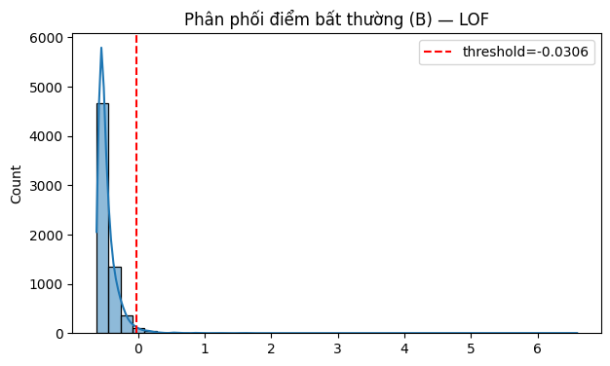
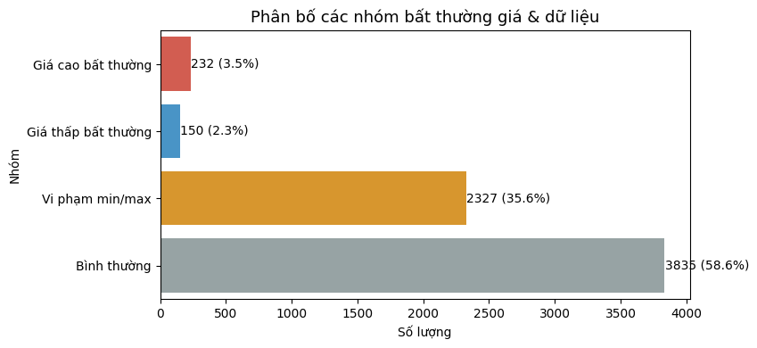
Evaluation & Comparison
Regression: Random Forest
Anomaly Detection: Isolation Forest ổn định nhất.
Các chỉ số đánh giá tổng hợp (RMSE, MAE, Recall anomaly).
Notes:
Biểu đồ trái: Phân phối điểm bất thường (LOF) Phần lớn dữ liệu có điểm thấp (nằm trái ngưỡng đỏ), nghĩa là đa số xe bình thường. Một số ít điểm vượt ngưỡng → bất thường tiềm năng, được mô hình LOF tự động phát hiện.
Biểu đồ phải: Số lượng xe theo loại bất thường
Giá vi phạm min/max chiếm hơn 60%, là lỗi quy tắc.
Bình thường khoảng 26%.
Giá cao / rẻ bất thường chiếm tỷ lệ nhỏ nhưng đáng chú ý. → Mô hình giúp phát hiện các trường hợp lệch giá nhẹ mà quy tắc đơn thuần bỏ sót.

Slide 32
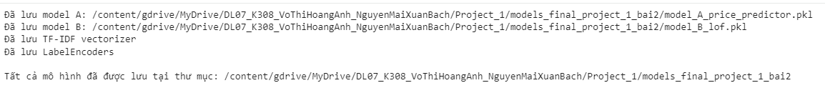
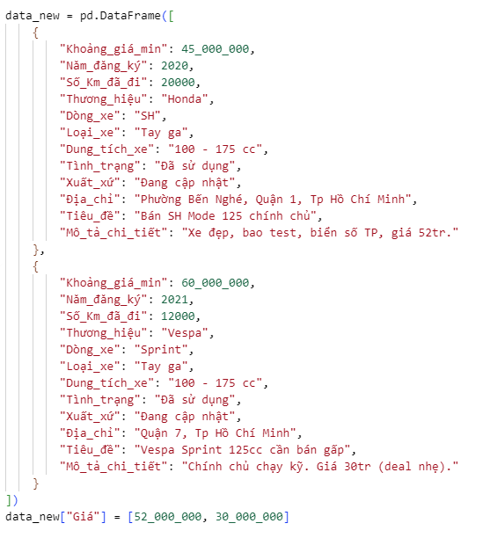
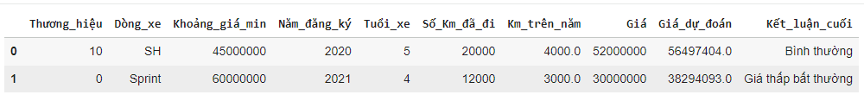
Save the model and apply it to new data.
Mẫu thử
Kết quả khi áp dụng

Slide 33
KẾT QUẢ & INSIGHT
Mô hình tốt nhất: Random Forest → cho độ chính xác cao nhất trong dự đoán giá. Còn LOF (Local Outlier Factor) → hiệu quả nhất trong phát hiện bất thường, giúp nhận diện cả giá lệch ngữ cảnh và điểm dữ liệu lạ.
Kết quả
Bình thường: 3,835 bản ghi (≈58%)→ Phần lớn dữ liệu có giá hợp lý, chứng tỏ mô hình hoạt động ổn định.
Vi phạm min/max: 2,327 bản ghi (≈35%)→ Giá rao vượt ngoài khoảng giá tham chiếu (cao hơn hoặc thấp hơn khung hợp lý). Thường gặp ở xe cũ, xe độ, hoặc xe bán gấp. Nhóm này không phải lỗi, mà là vùng rủi ro cao, cần xem xét kỹ trong kiểm duyệt.
Giá bất thường: 382 bản ghi (≈6%) → Xe được rao giá quá cao so với mô hình, có thể là phiên bản hiếm hoặc người bán nâng giá. Hoặc là Xe có giá rao thấp bất thường, thường do nhập sai, hỏng hóc hoặc quảng cáo mồi giá rẻ.
Ứng dụng:
Gợi ý giá tự động cho người bán.
Cảnh báo kiểm duyệt khi giá bất hợp lý.
Phân tích xu hướng thị trường theo khu vực & dòng xe.

Slide 34


Slide 35
Thành viên | Nhiệm vụ
👩 Võ Thị Hoàng Anh | Xây dựng mô hình dự đoán giá Soạn thuyết trình
👨 Nguyễn Mai Xuân Bách | Khám phá & xử lý dữ liệu Phát hiện bất thường Kiểm tra code
🤝 Cả hai | Viết báo cáo So sánh kết quả Chuẩn bị slide

